Slide 1
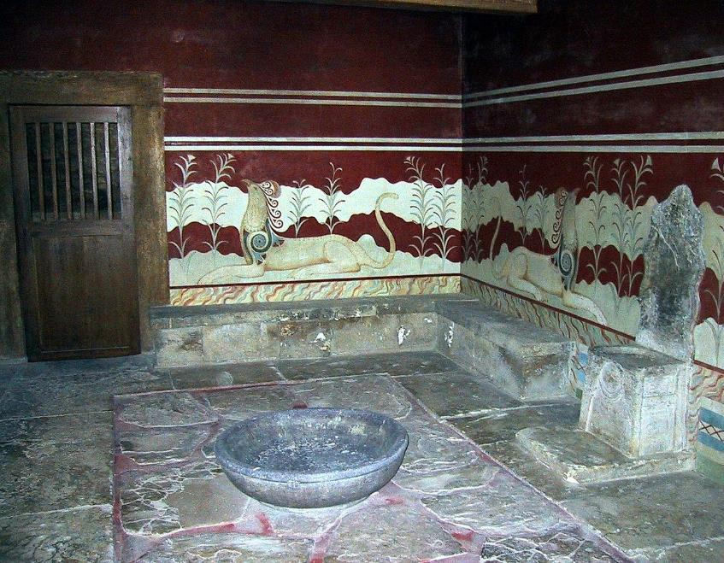
Lorient Vous Présente Knossos (en Crête - Grèce )
Salle dite « du trône », en fait salle où se trouvait probablement une prêtresse.

Slide 2
Cnossos ou Knossos (en grec ancien : Κνωσός / Knōsós) est un site archéologique crétois de l'âge du bronze en Europe, situé à cinq kilomètres au sud-est d'Héraklion, à l'ouest du fleuve Amnisos. Son aspect et sa taille en font un endroit capable de recevoir un demi-million de visiteurs par an.

Slide 3
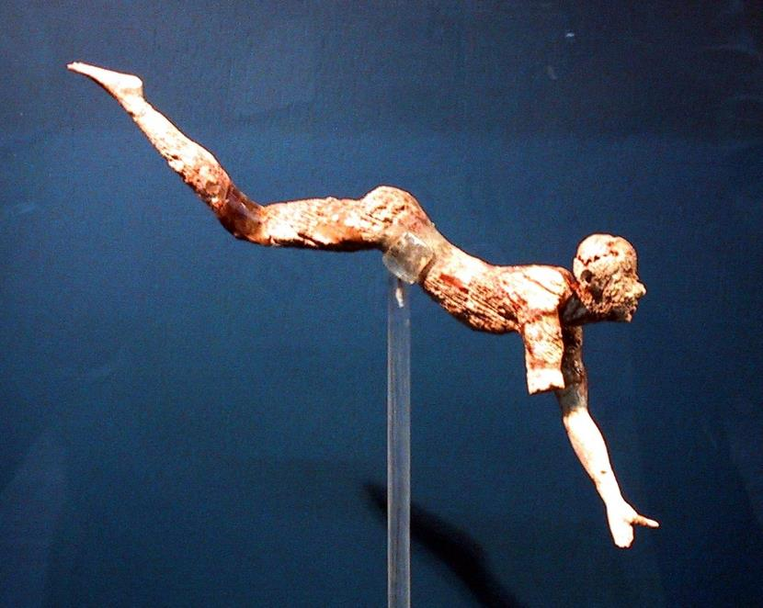
Le Bull Leaper, une figurine en ivoire du palais de Knossos, Crète, 1500 avant JC

Slide 4
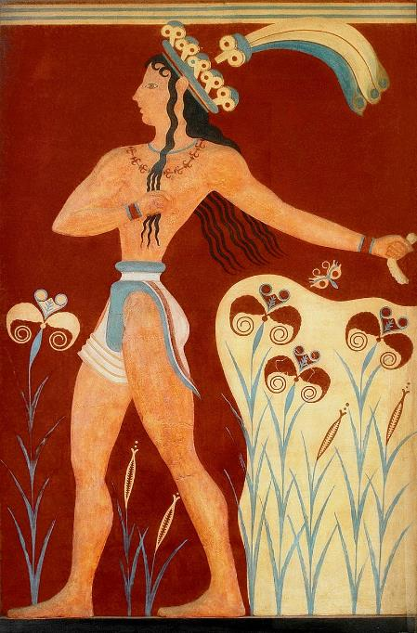
Plus de détails
Fresque dite « Prince aux lis » dont la reconstitution par Émile Gillieron fils est aujourd'hui contestée par l'archéologie

Slide 5
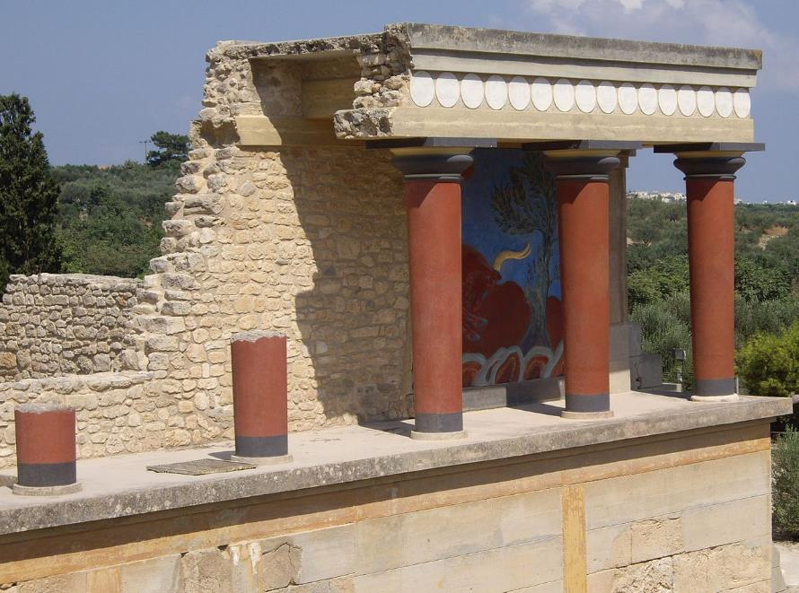
Palais de Knossos

Slide 6
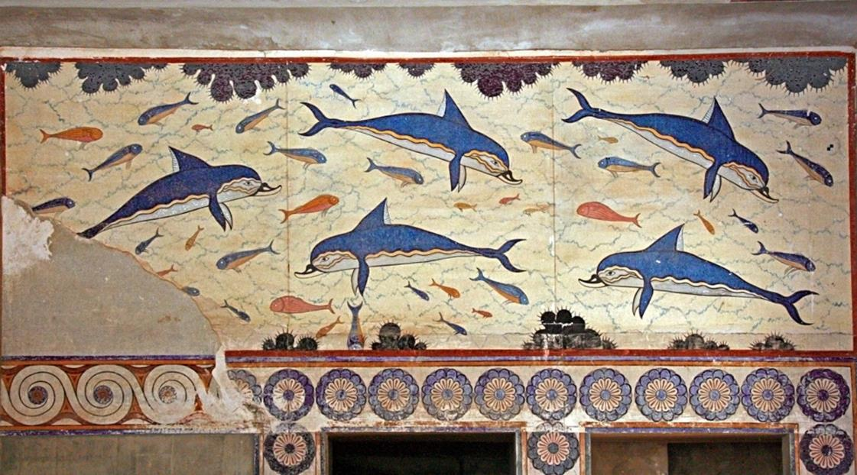
Dauphins de knossos

Slide 7
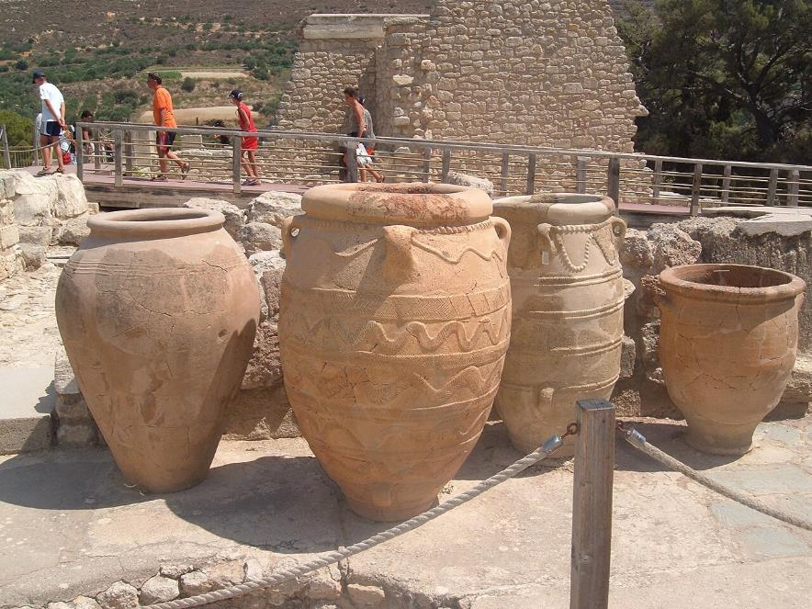
Quelques-unes des jarres retrouvées dans les magasins de Cnossos.

Slide 8
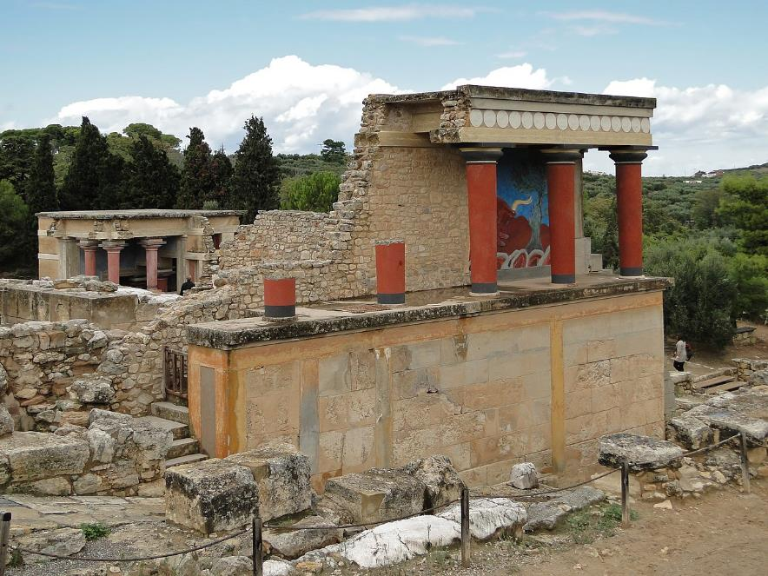
Le portique nord de Knossos, Crète, Grèce

Slide 9
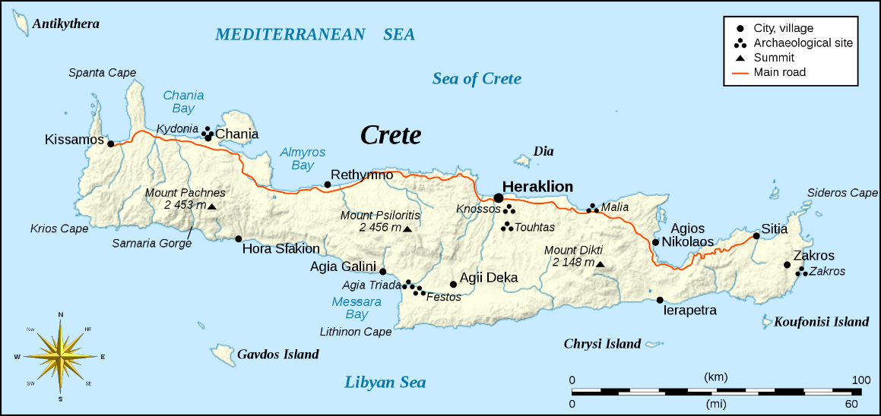
Carte intégrée de l'île de Crète , Grèce

Slide 10
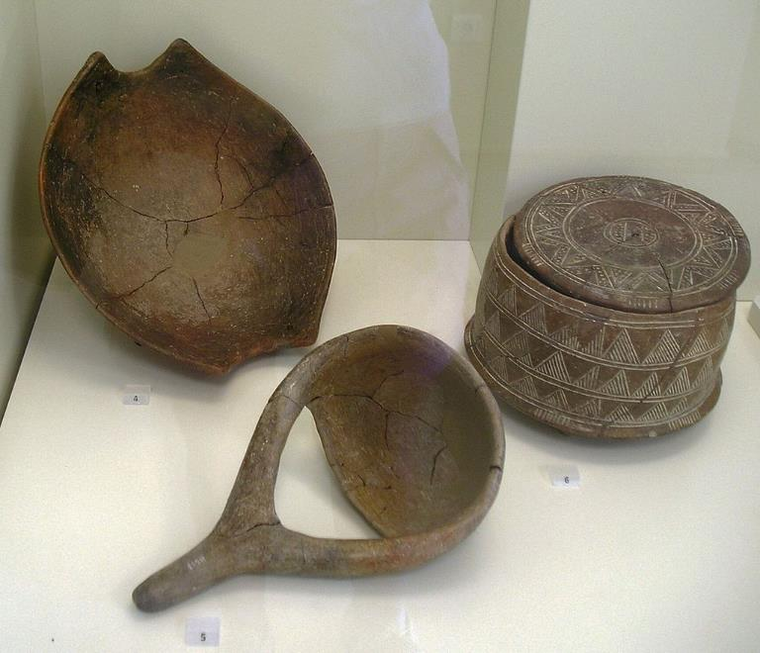
Bol avec manches de fourchette, poterie. Knossos, Néolithique ancien, 6 500-5 800 av. Également une louche et un récipient à trois pieds des périodes ultérieures

Slide 11
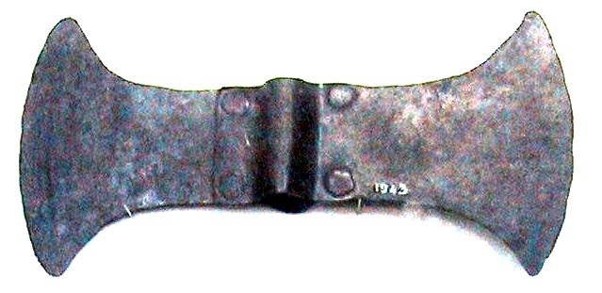
Un labrys de la plaine de Messara

Slide 12
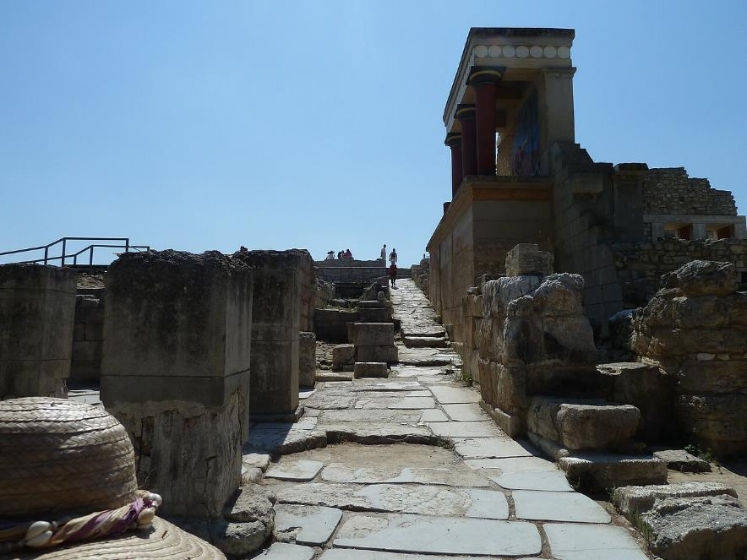
Palais minoéen, Knossos, Crète, Grèce

Slide 13
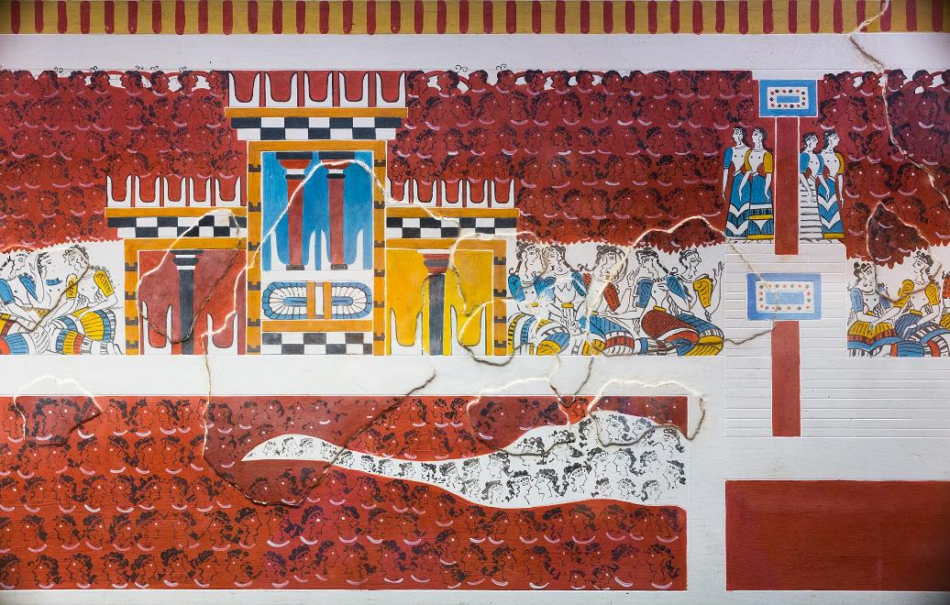
La fresque de la tribune semble montrer une cérémonie se déroulant dans la cour centrale de Knossos.

Slide 14
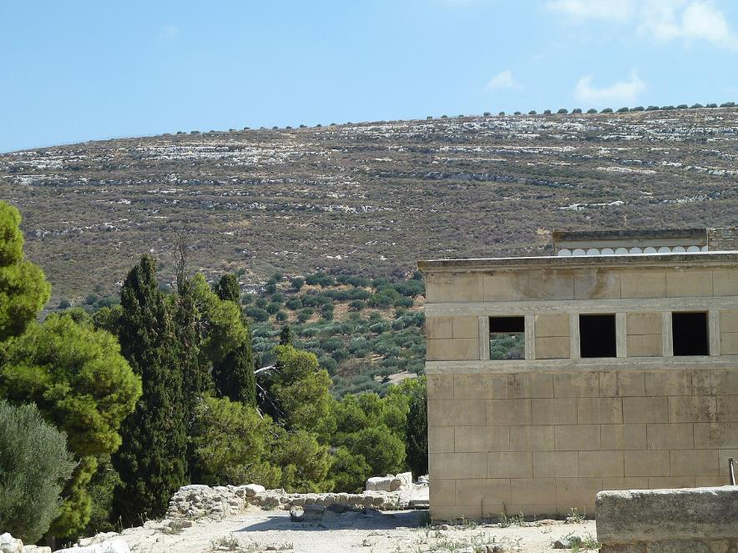
Vue à l'est depuis l'angle nord-ouest, au premier plan se trouve la paroi ouest du Bassin Lustral

Slide 15
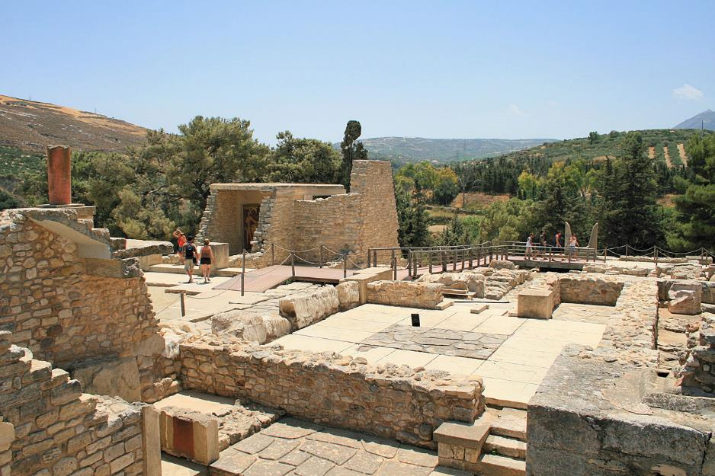
Vue au sud, la colline en arrière-plan représente Gypsades, entre elle et Knossos se trouve la Vlychia et l'entrée sud est à gauche.

Slide 16
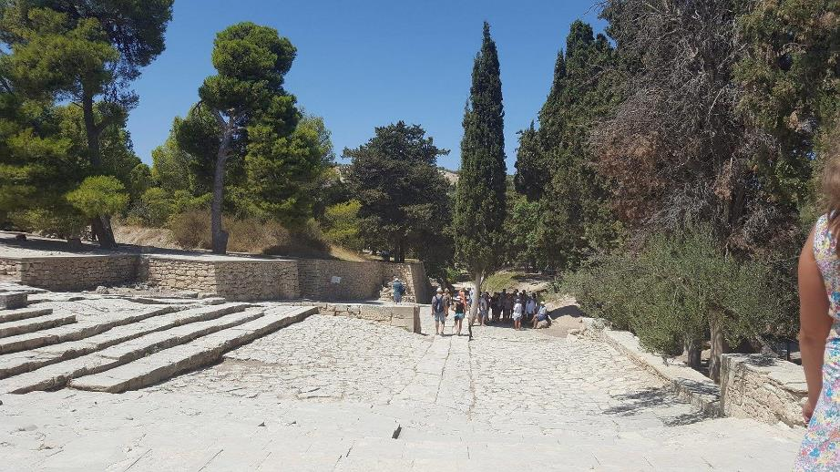
Cour de réception dans le palais de Knossos, la famille royale y recevait les invités, les membres de la cour se tenaient sur les plates-formes à plusieurs niveaux en arrière-plan

Slide 17
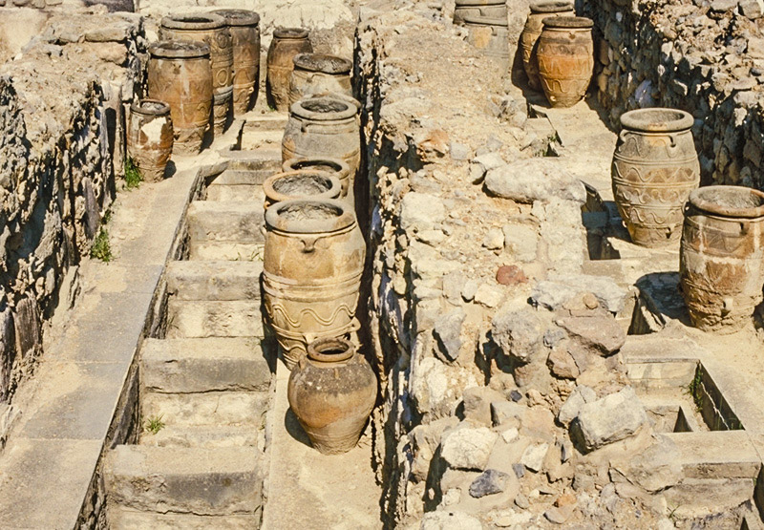
Un magasin de stockage avec un pithoi géant

Slide 18
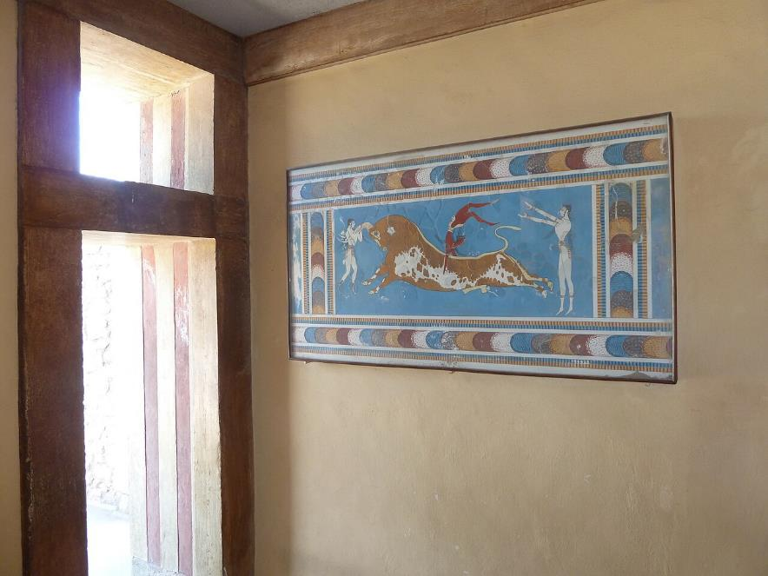
Fresque du saut de taureau maintenant conservée au musée archéologique d'Héraklion , la copie présentée ici est fixée au mur de la salle du trône supérieure.

Slide 19
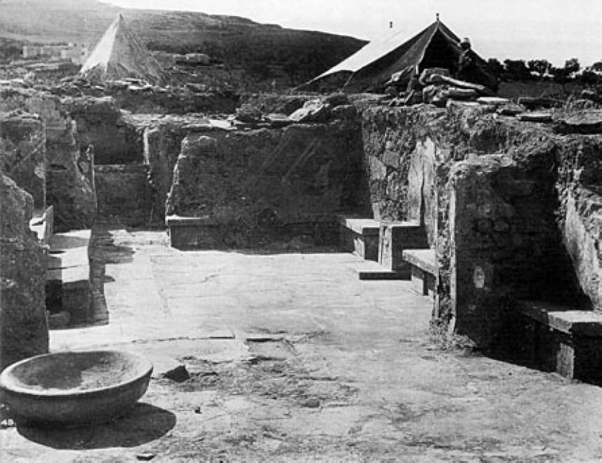
La salle du trône avant la reconstruction

Slide 20
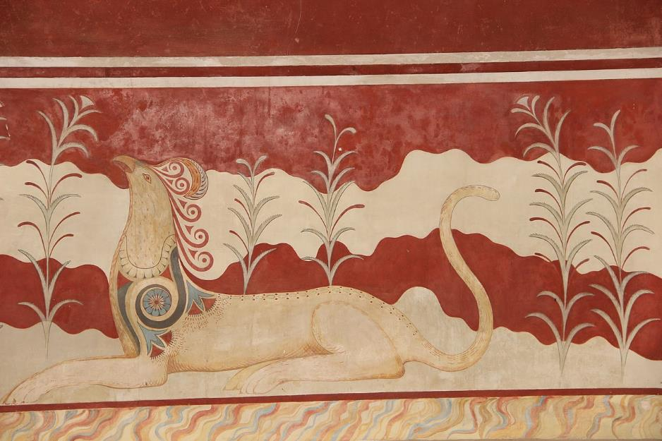
Роспись тронного зала. Минойский дворец. Cnossos. Crète. Grèce. Juillet 2013

Slide 21
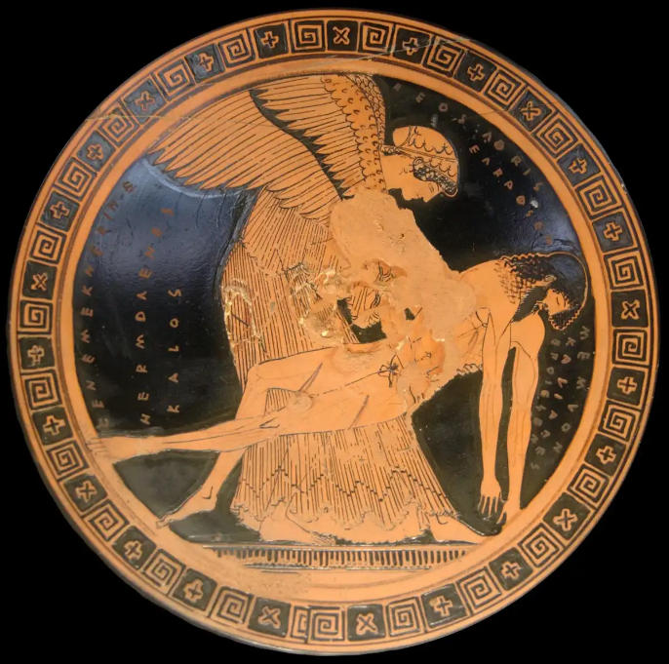
Céramique grecque antique

Slide 22
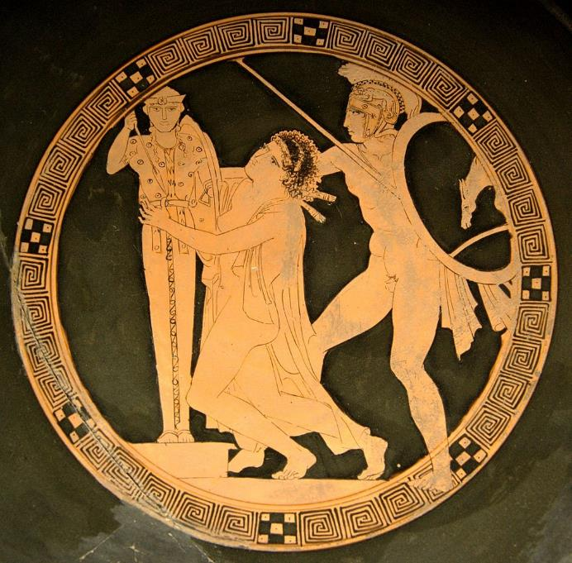
Cassandre devient la captive d'Ajax fils d'Oïlée. Poterie grecque à figures rouges. Vers 440-430 av. J-C

Slide 23
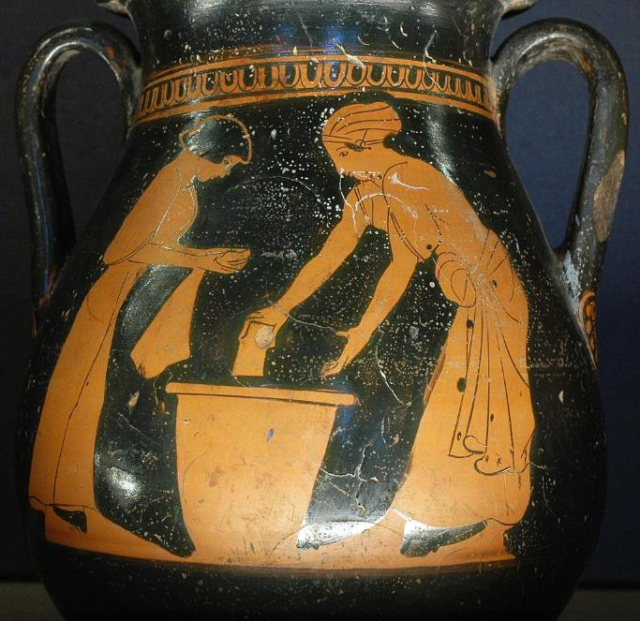
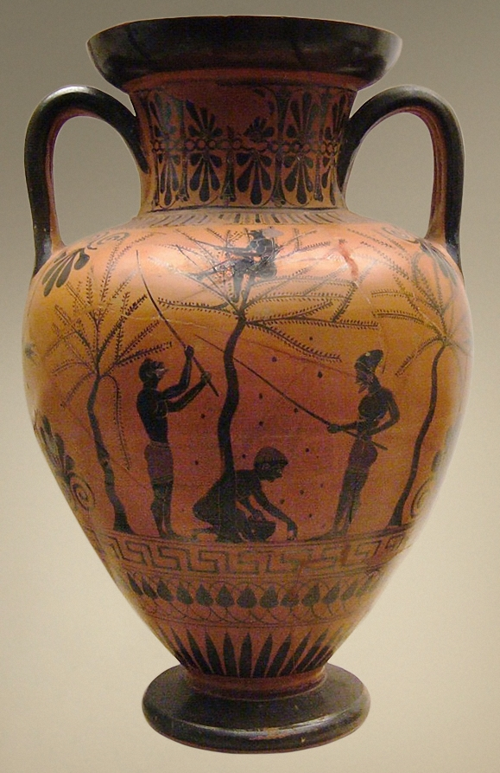
Esclaves faisant la lessive. Poterie attique à figures rouges. Vers470-460 av. J-C.

Slide 24
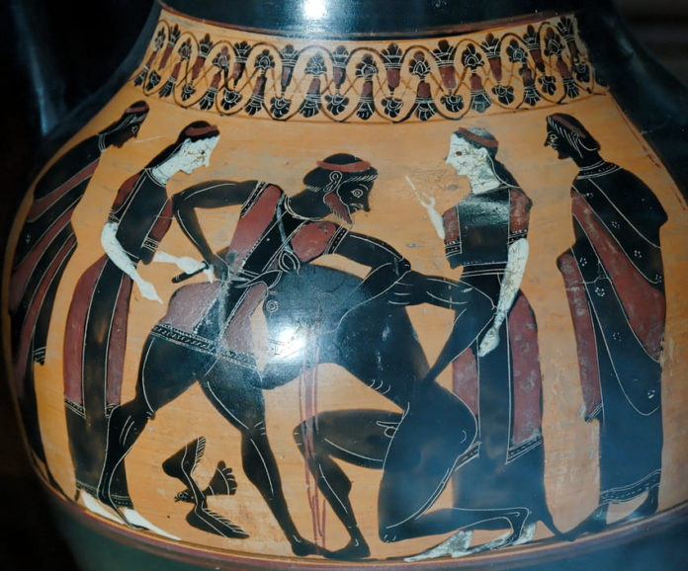
Thésée et le Minotaure. Face A d’une amphore à figures noires, v. 540 av. J.-C.

Slide 25
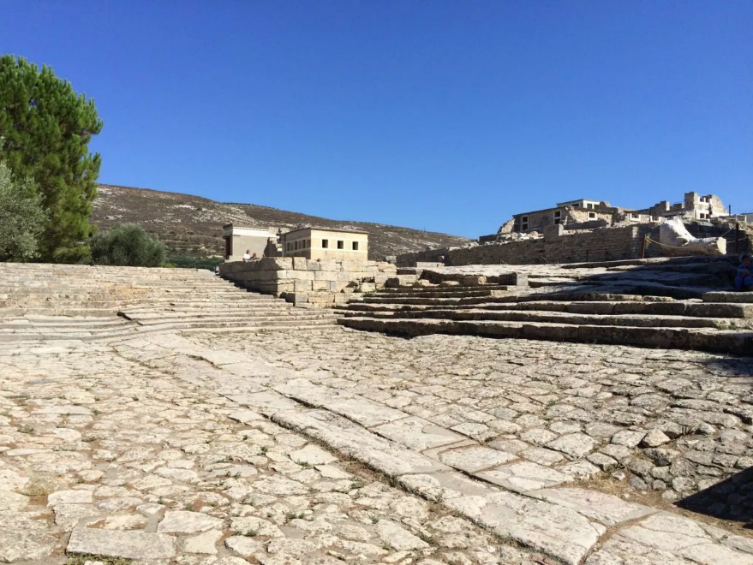
Palais de Knossos : entre histoire et reconstitution

Slide 26
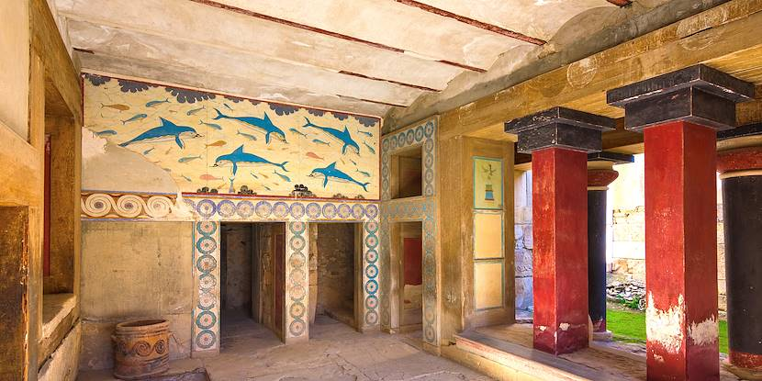
Le palais de Cnossos

Slide 27
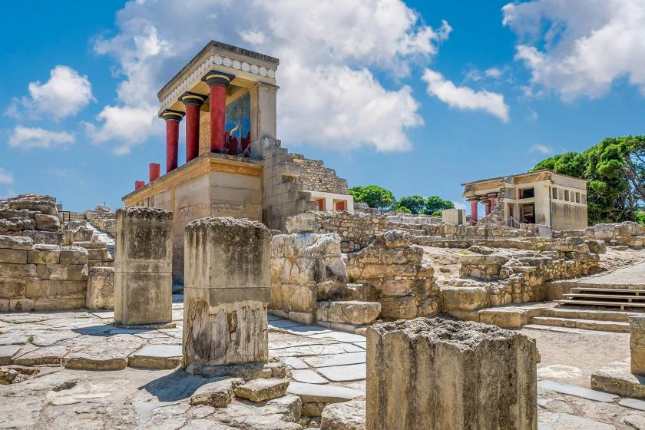
Palais de Knossos

Slide 28
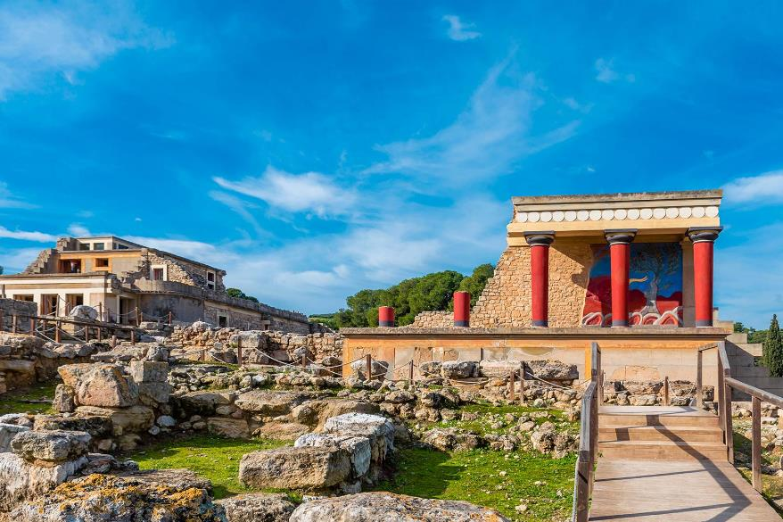
Palais de Knossos

Slide 29
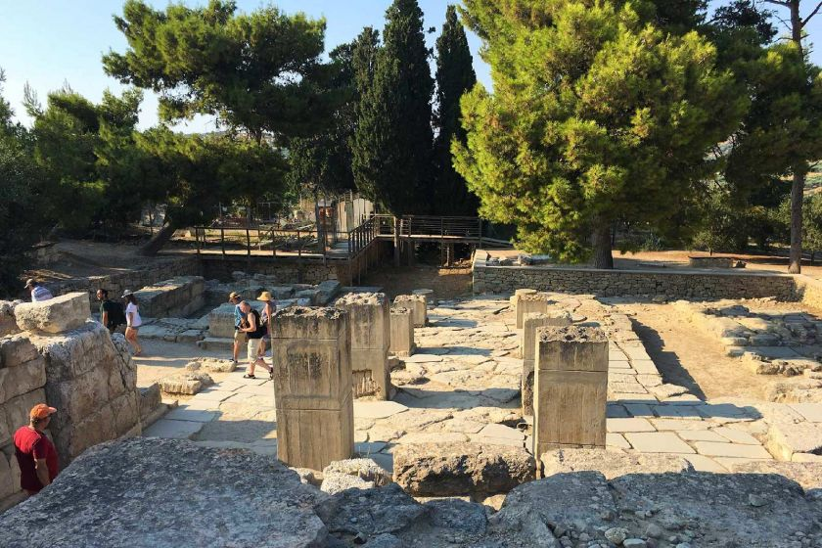
Palais de Knossos

Slide 30
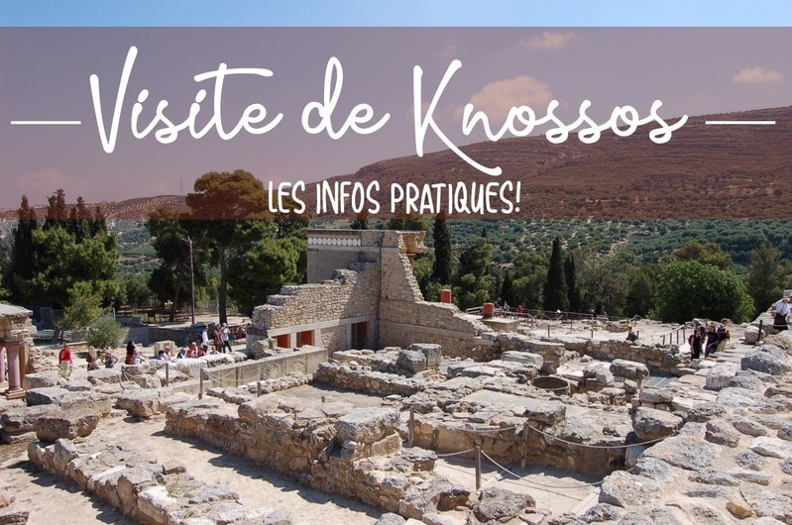
Lorient Vous A Présenté Knossos (La Crète - Grèce )
Les Images Et Le Son Du Net
Daniel

